Slide 1


优敏思竞赛教育 MS·OI
模拟赛题解
Solution
KSkun
School of EIC, Huazhong U. of Sci. and Tech.
Update Date: 2019/10/21

Slide 2
目录
Contents
高中物理题
买咖啡
我的世界
Solution

Slide 3
Physics
高中物理题
『开场送出100分』

Slide 4
高中物理题
题意简述
给定一些加速阶段，最大化位移。

Slide 5
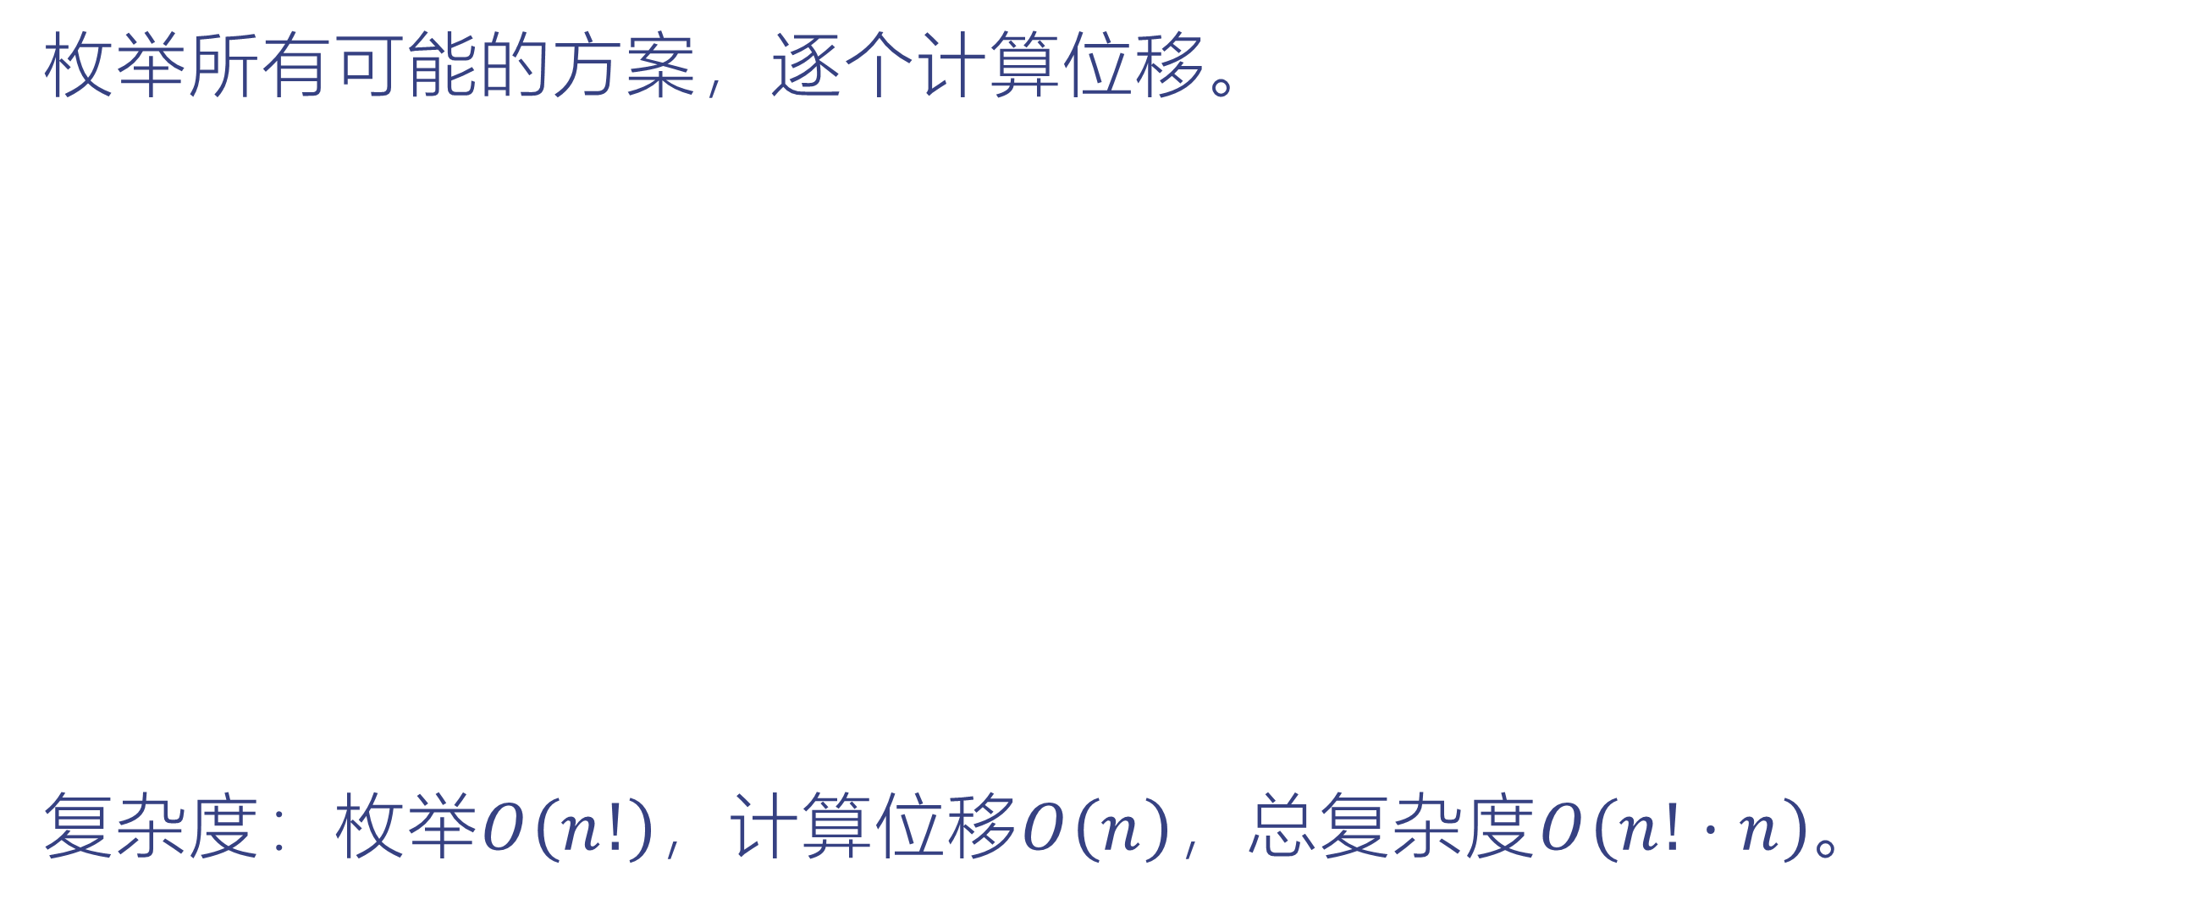
高中物理题
暴力
枚举所有可能的方案，逐个计算位移。
复杂度：枚举$O\left(n!\right)，$计算位移$O\left(n\right)，$总复杂度$O\left(n!·n\right)$。

Slide 6
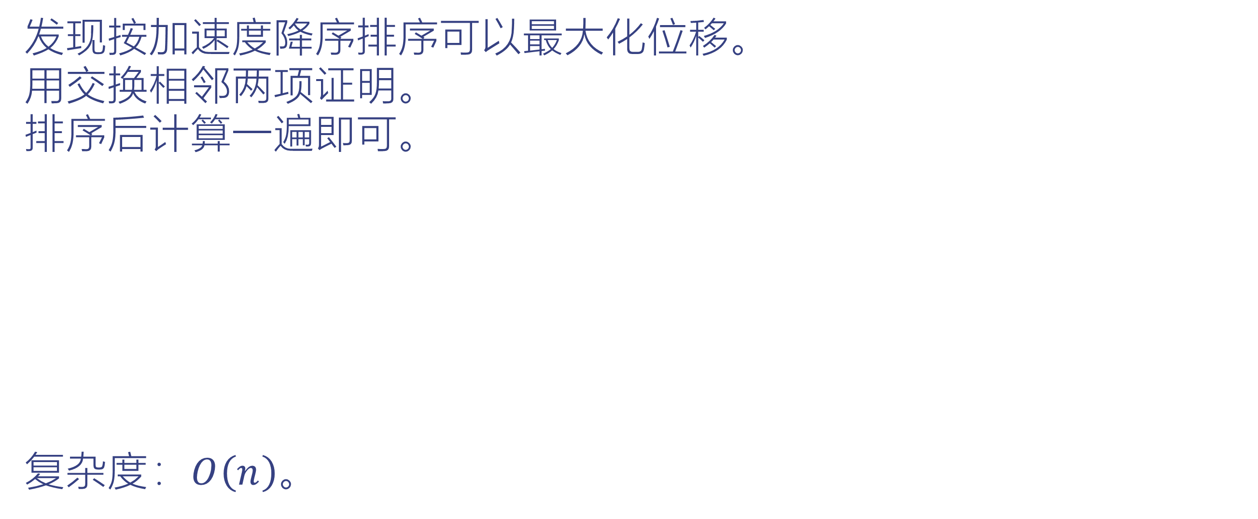
高中物理题
贪心
发现按加速度降序排序可以最大化位移。
用交换相邻两项证明。
排序后计算一遍即可。
复杂度：$O\left(n\right)$。

Slide 7
Coffee
买咖啡
『代码其实挺短的』

Slide 8
买咖啡
题意简述
给定一些物品，从购买起有效时间为h，每个时间内物品价格不同，每个时间会消耗一个物品，求保证每个时间都有物品可以消耗的情况下开销的最小值。

Slide 9
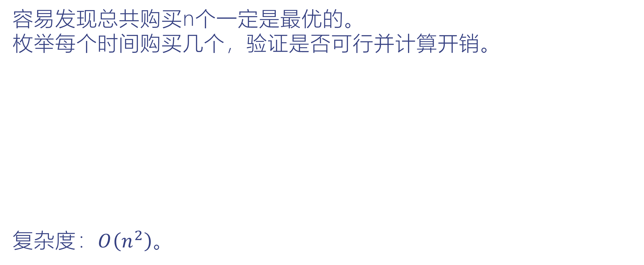
买咖啡
暴力
容易发现总共购买n个一定是最优的。
枚举每个时间购买几个，验证是否可行并计算开销。
复杂度：$O\left(n^{2}\right)$。

Slide 10
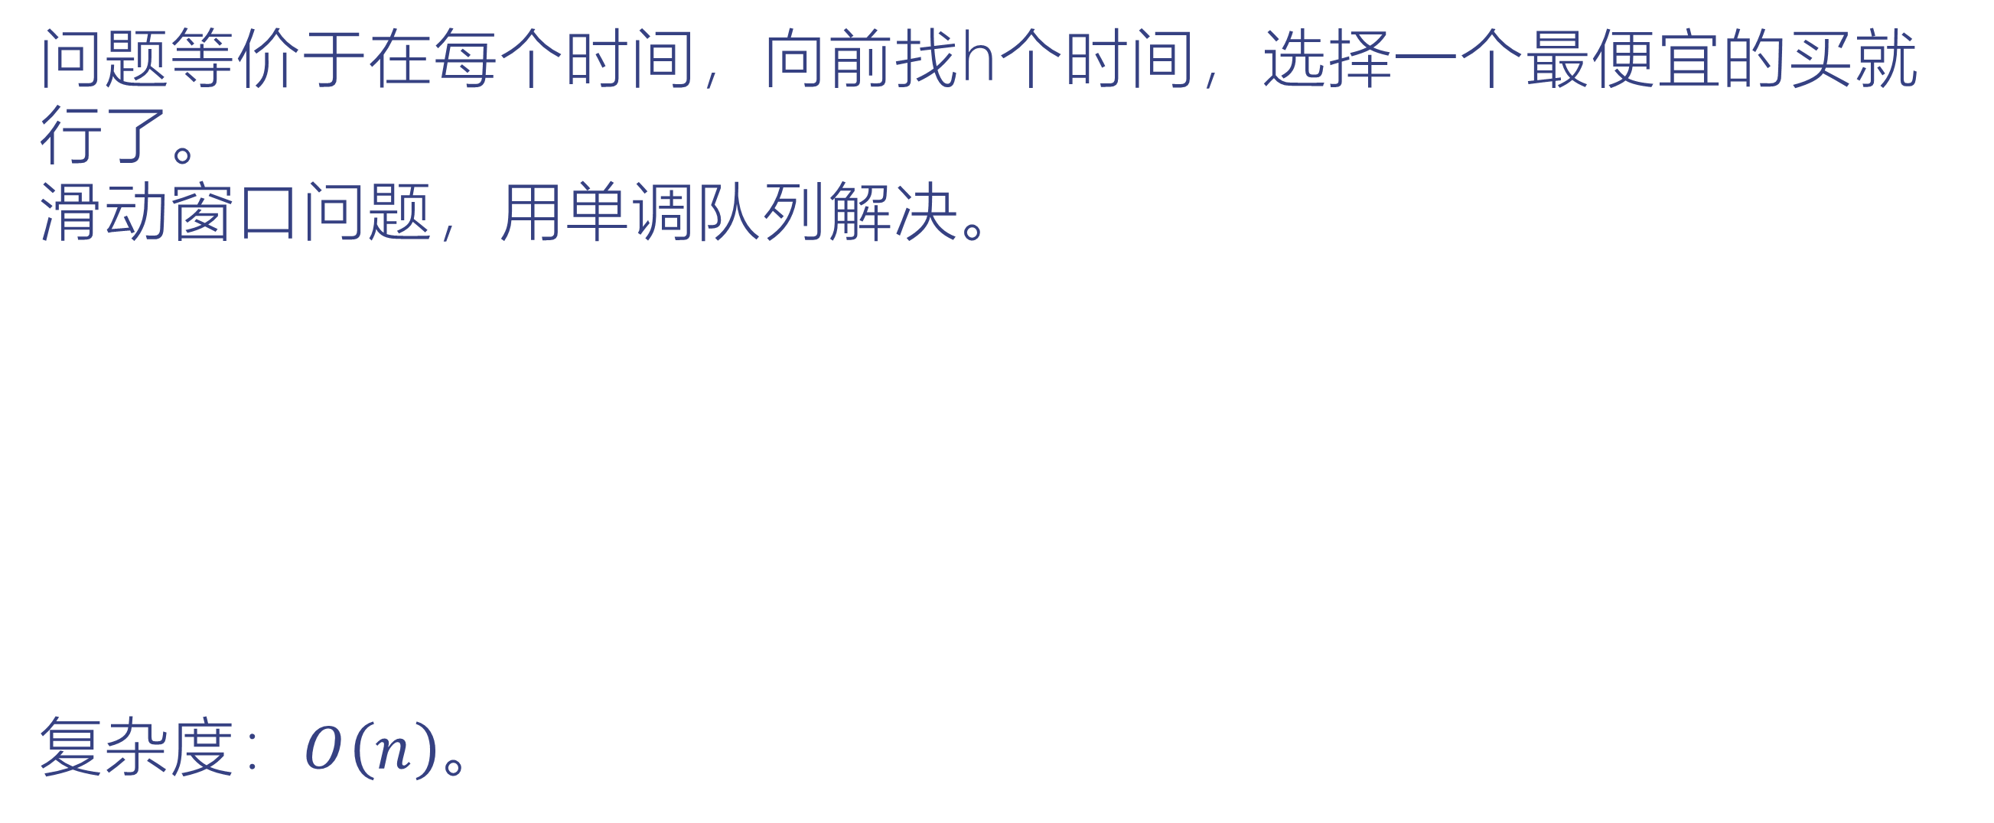
买咖啡
模型转化与单调队列
问题等价于在每个时间，向前找h个时间，选择一个最便宜的买就行了。
滑动窗口问题，用单调队列解决。
复杂度：$O\left(n\right)$。

Slide 11
Minecraft
我的世界
『确实比较难』

Slide 12
我的世界
题意简述
求一维、二维、三维空间中给定点中，曼哈顿距离小于D的点对数。

Slide 13
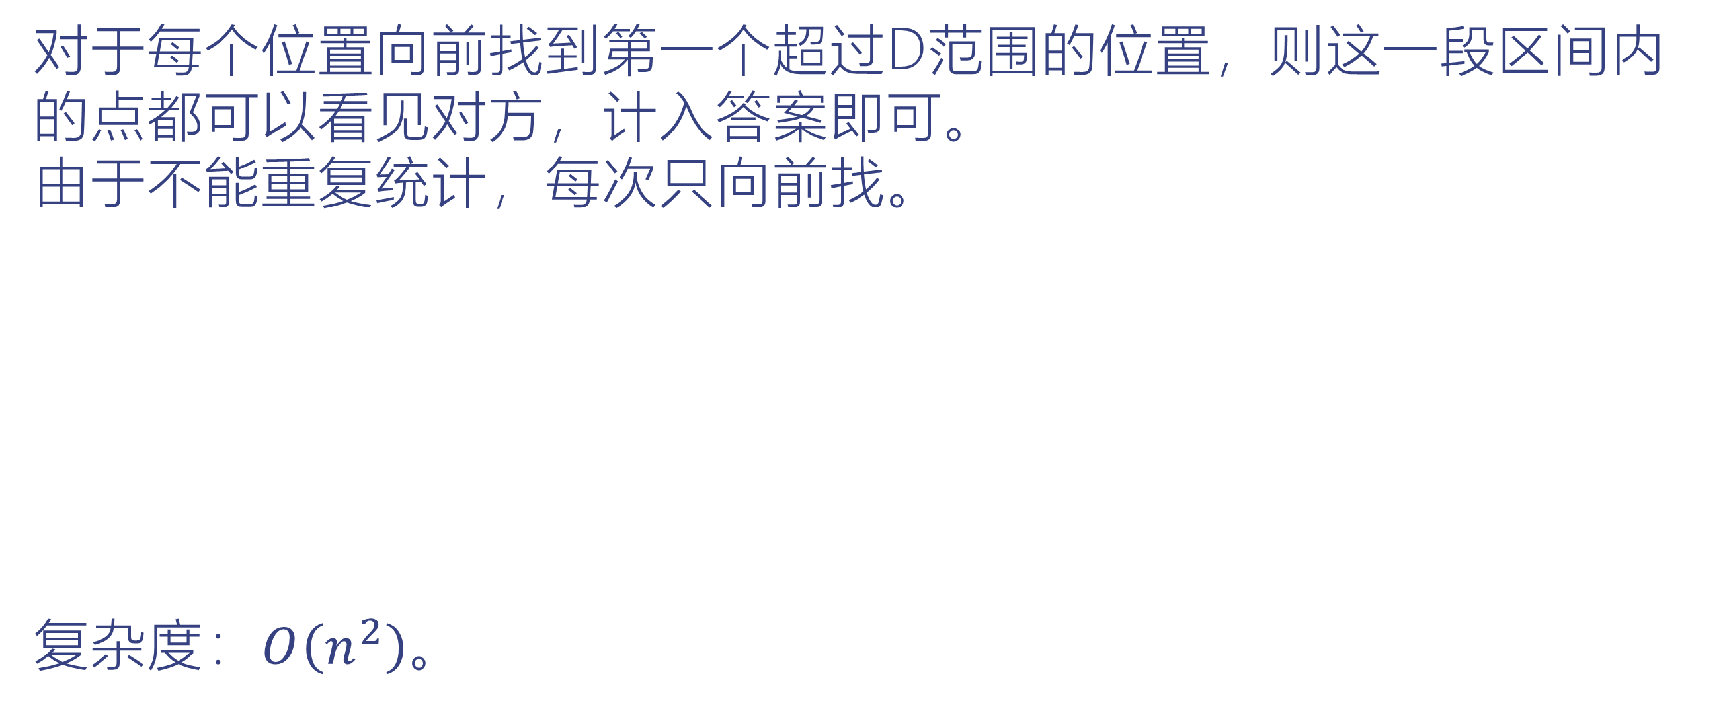
我的世界
B=1暴力
对于每个位置向前找到第一个超过D范围的位置，则这一段区间内的点都可以看见对方，计入答案即可。
由于不能重复统计，每次只向前找。
复杂度：$O\left(n^{2}\right)$。

Slide 14
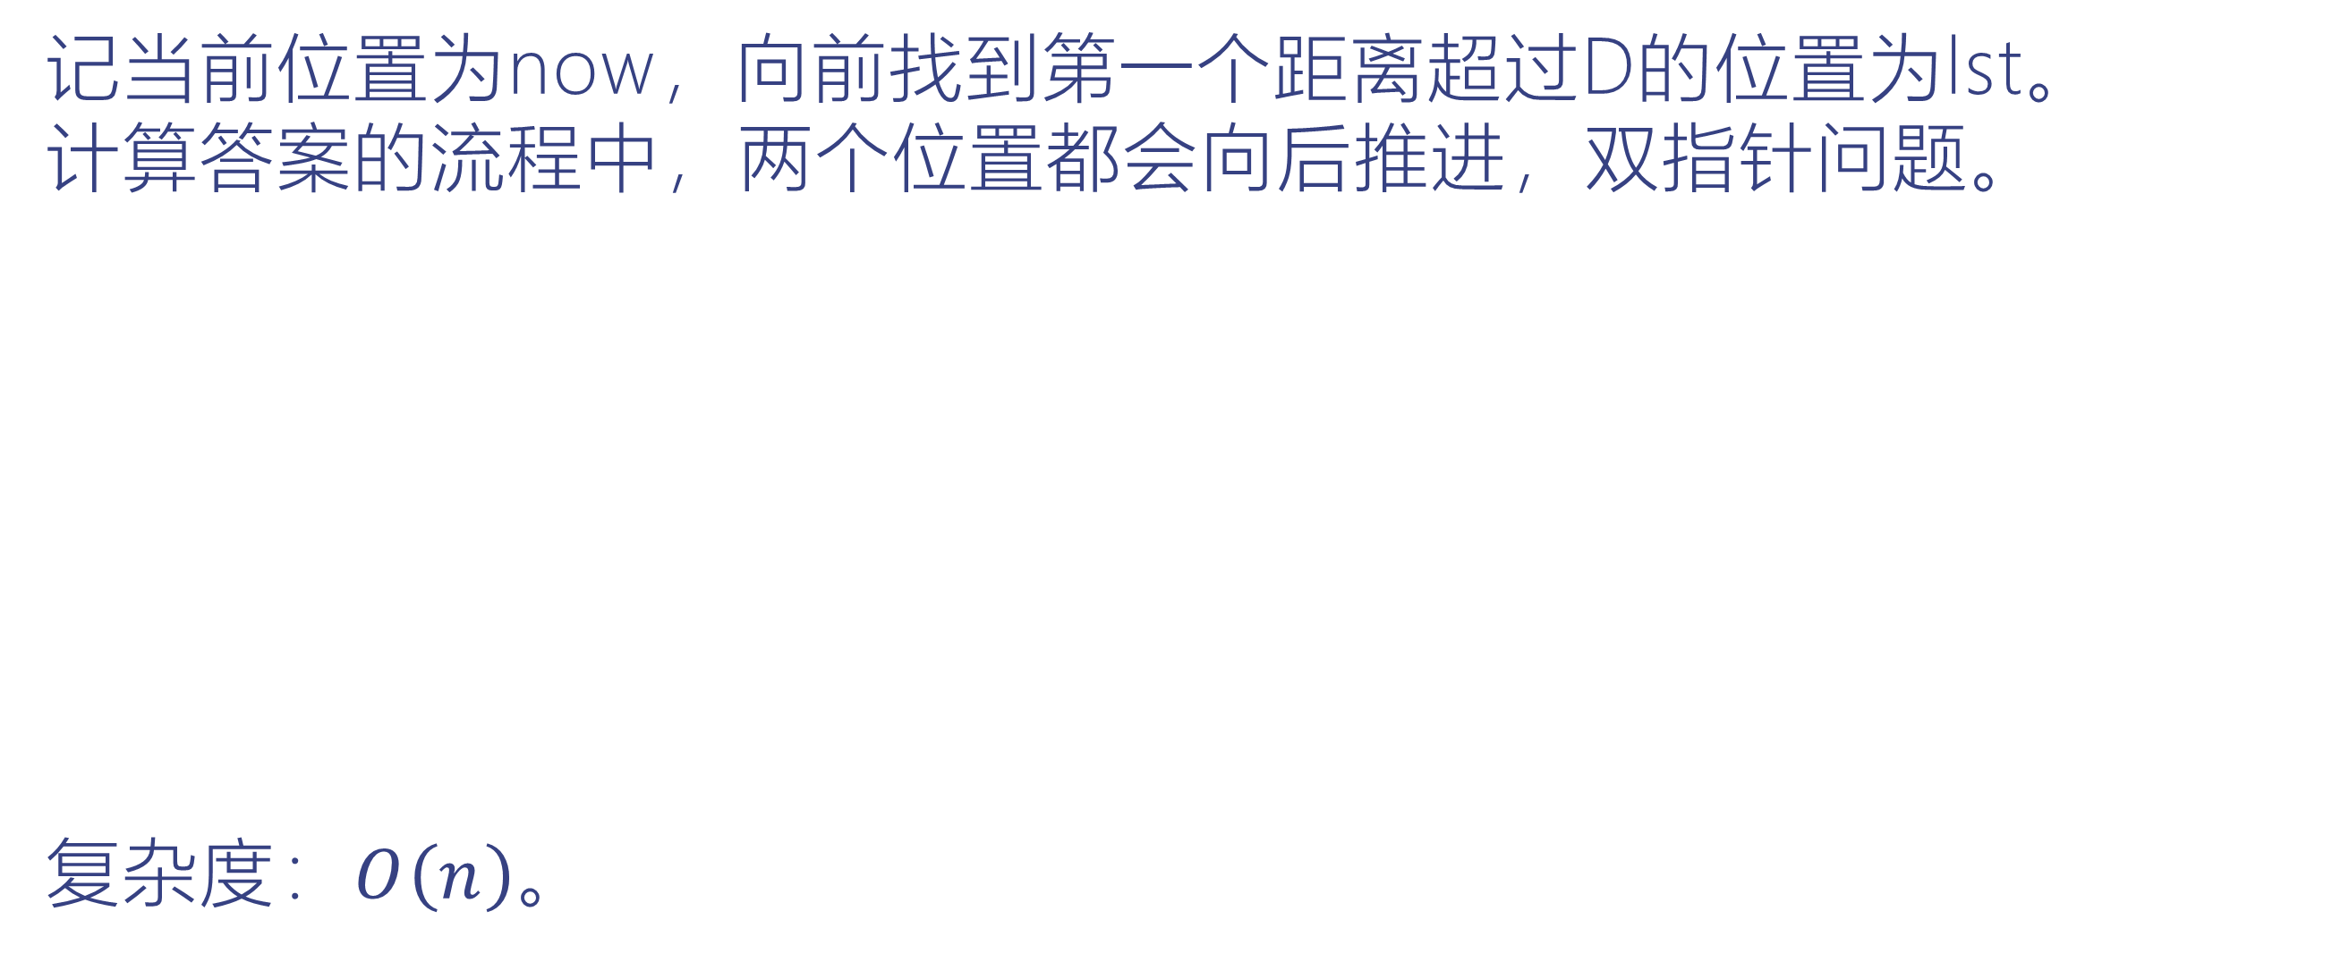
我的世界
B=1双指针
记当前位置为now，向前找到第一个距离超过D的位置为lst。
计算答案的流程中，两个位置都会向后推进，双指针问题。
复杂度：$O\left(n\right)。$

Slide 15
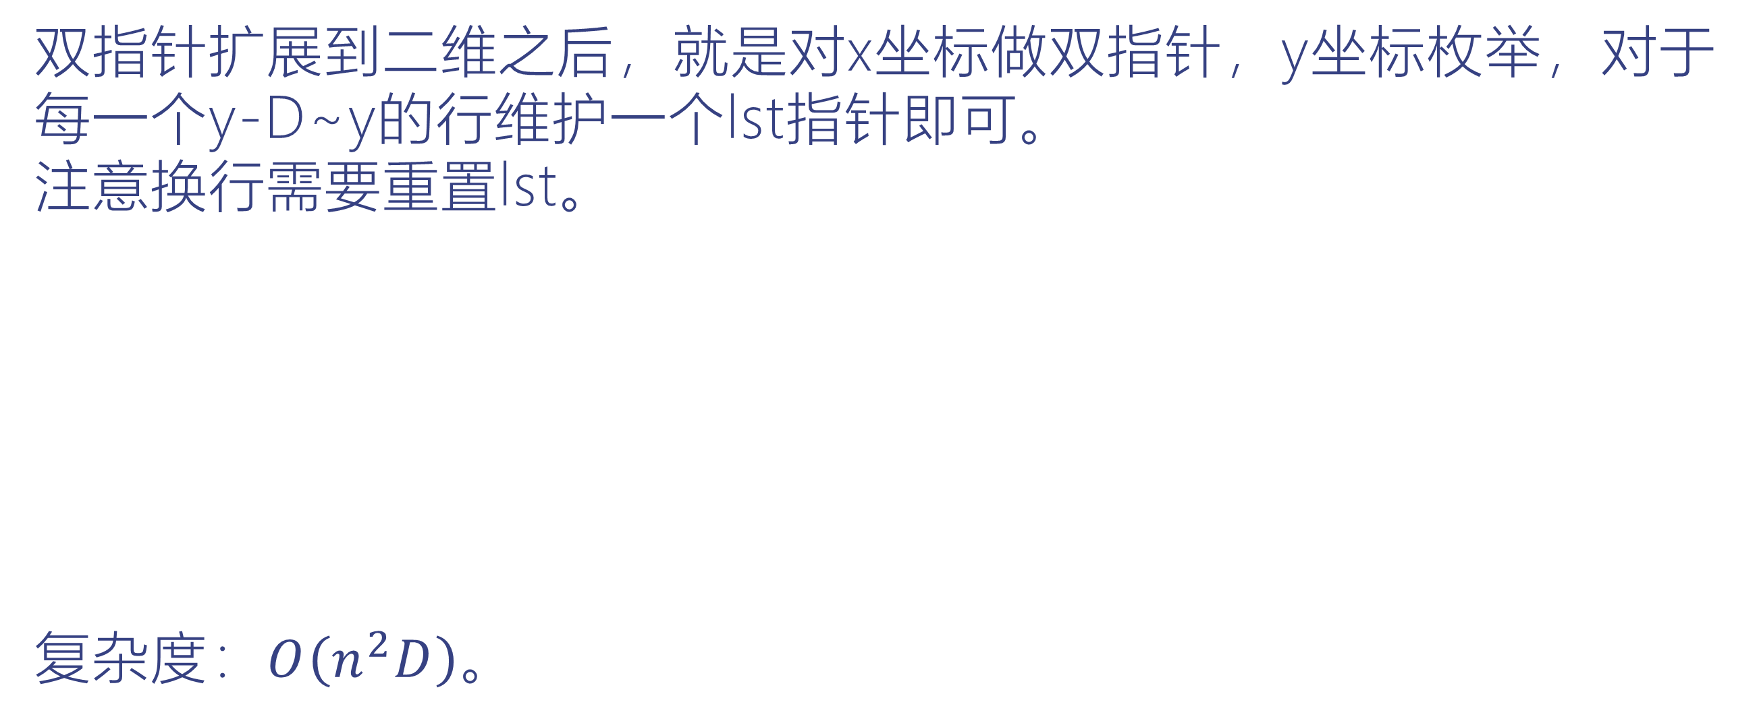
我的世界
B=2双指针
双指针扩展到二维之后，就是对x坐标做双指针，y坐标枚举，对于每一个y-D~y的行维护一个lst指针即可。
注意换行需要重置lst。
复杂度：$O\left(n^{2}D\right)。$

Slide 16
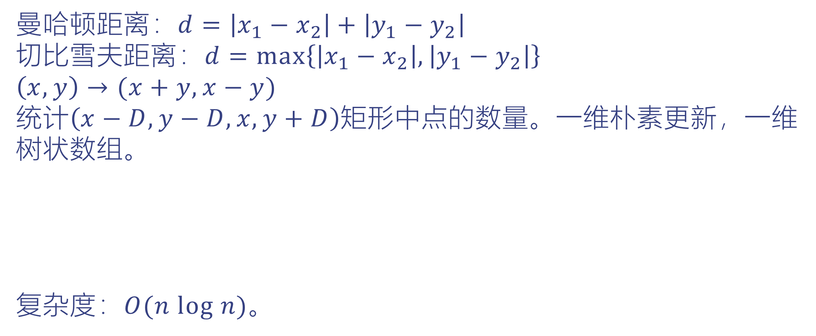
我的世界
B=2坐标转换与扫描线
曼哈顿距离：$d=\left|x_{1}−x_{2}\right|+\left|y_{1}−y_{2}\right|$
切比雪夫距离：$d=max\left\{\left|x_{1}−x_{2}\right|,\left|y_{1}−y_{2}\right|\right\}$
$$\left(x,y\right)→(x+y,x−y)$$
统计$\left(x−D,y−D,x,y+D\right)$矩形中点的数量。一维朴素更新，一维树状数组。
复杂度：$O(n log n)。$

Slide 17
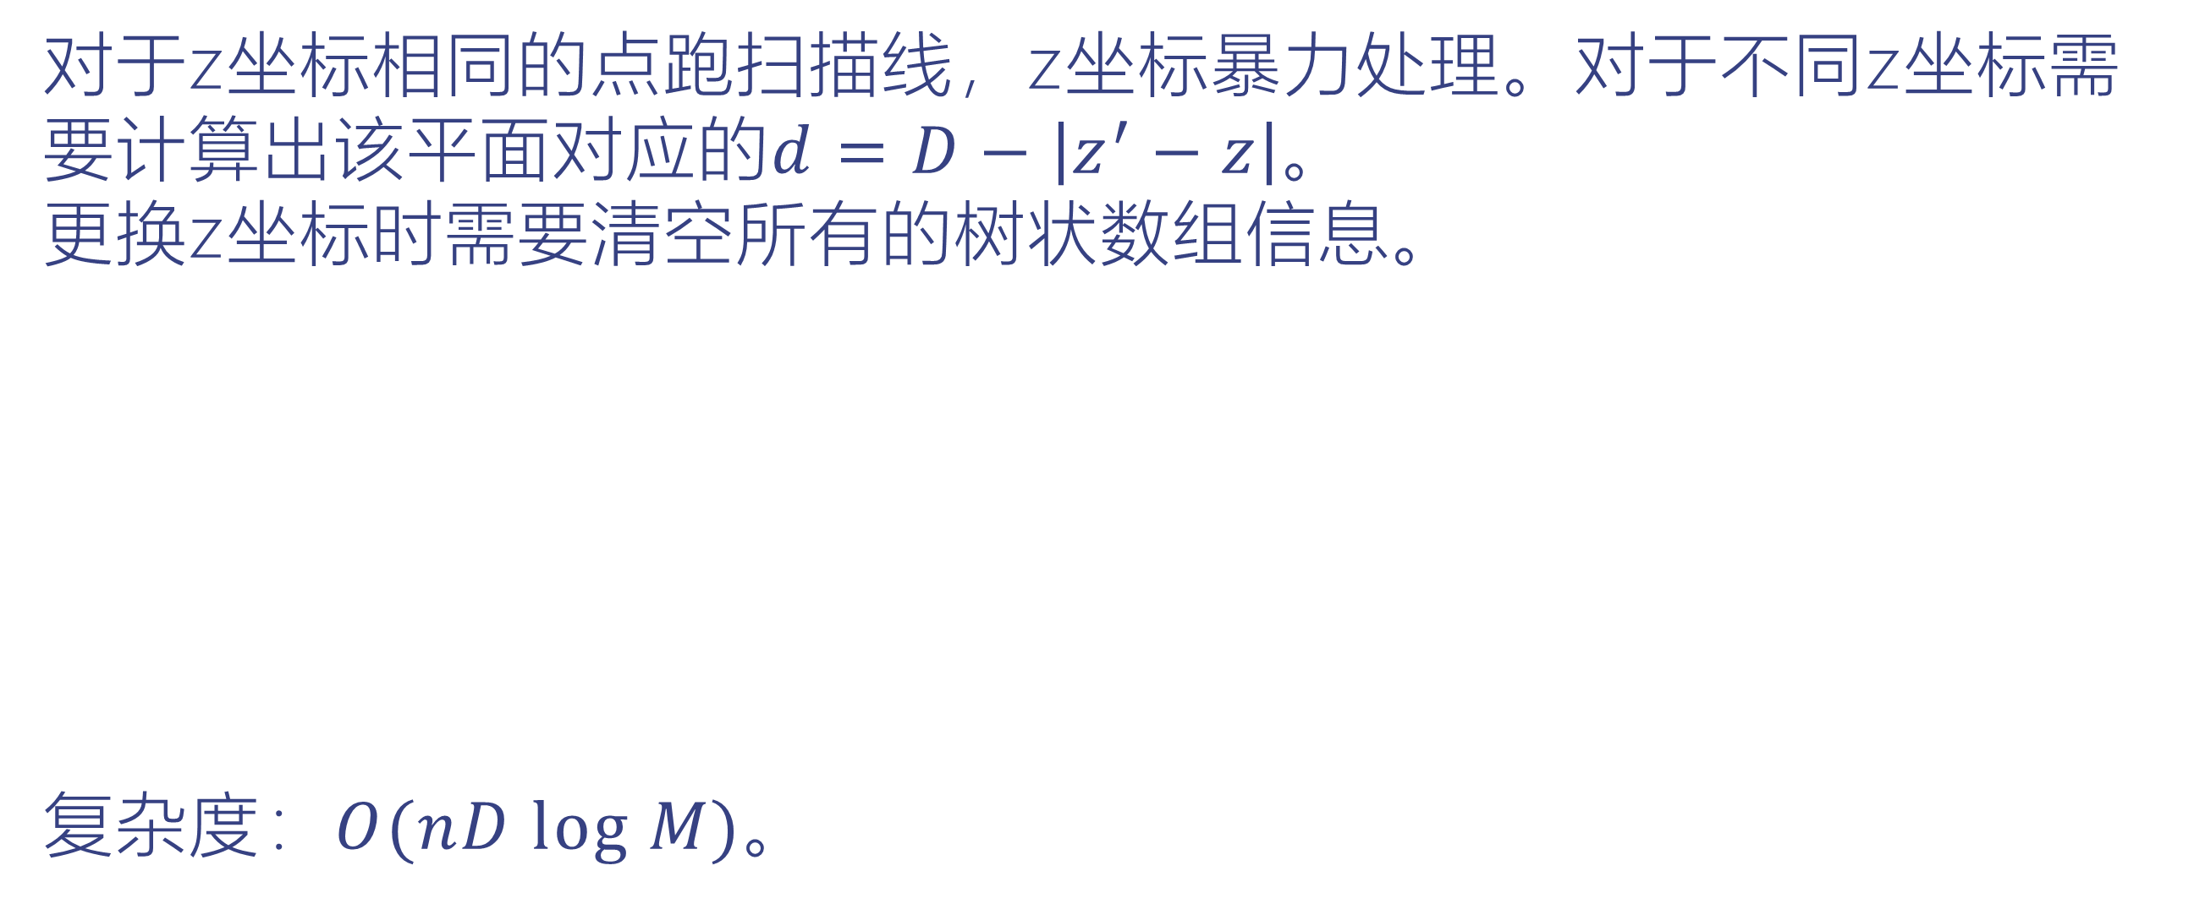
我的世界
B=3扫描线
对于z坐标相同的点跑扫描线，z坐标暴力处理。对于不同z坐标需要计算出该平面对应的$d=D−\left|z^{′}−z\right|$。
更换z坐标时需要清空所有的树状数组信息。
复杂度：$O(nD log M)。$

Slide 18

我的世界
B=3前缀和
使用与B=2相同的方法转换x和y坐标，z坐标不转换。由于B=3时M很小，可以对于每个z坐标相同的点组成的平面用前缀和查询矩形$\left(x−d,y−d,x+d,y+d\right)$区域内的点数。
需要注意的是，这种方法在z坐标与查询点相同的平面时会导致点对重复计算，特殊处理。
复杂度：$O(M^{3}+n)。$

Slide 19
感谢聆听
Thanks for Listening
KSkun
E-mail: ks#ksmeow.moe
本课件部分内容来自网络或相关资料，感谢内容创作者为本课件的编写提供的帮助。

